Slide 1


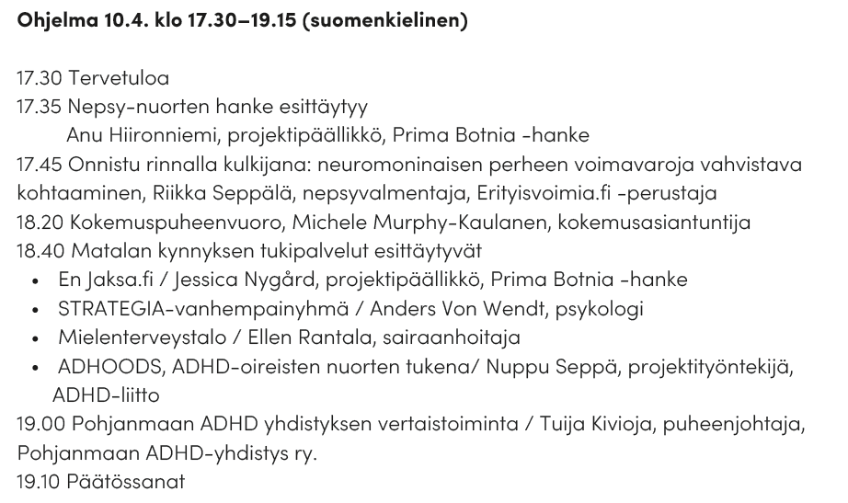
Nepsy-nuorten vanhempien tuki-ilta
Tervetuloa!
Voit kirjoittaa kysymykset chattiin

Slide 2

Prima Botnia - Hyvinvoiva Pohjanmaa hanke
Työpaketti Nepsy-nuoret
Nepsy-nuorten vanhempien tuki-ilta
10.4.2024
Projektipäällikkö Anu Hiironniemi
Projektikoordinaattori Lilja Öhman

Slide 3
Prima Botnia-hanke
Nepsynuoret 13-29-vuotiaat
Puretaan hoito- ja palveluvelkaa ja parannetaan palveluiden saatavuutta ja saavutettavuutta ja nopeutetaan hoitoonpääsyä.
Tuetaan nuorta ja heidän perheitään varhaisemmassa vaiheessa ja siirretään painopistettä siten kevyempiin palveluihin
Tiivistetään yhteistyötä kolmannen sektorin ja oppilaitosten kanssa.

Slide 4
Prima Botnia ; Nepsy Nuoret 13-29 vuotiaat
Nykytilanne kartoitus HVA:lla tehty:
Keskitetyn nuorten nepsy vastaanoton ja hoitopolun kuvaaminen.
Nepsy tietouden lisääminen vanhemmille ja ammattilaisille
Omahoito-ohjelmat tutuksi, chat palvelu
Nepsy osaajien verkoston kokoaminen
Nepsy osaaminen lisääminen ja ylläpitämien ammattilaisille

Slide 5
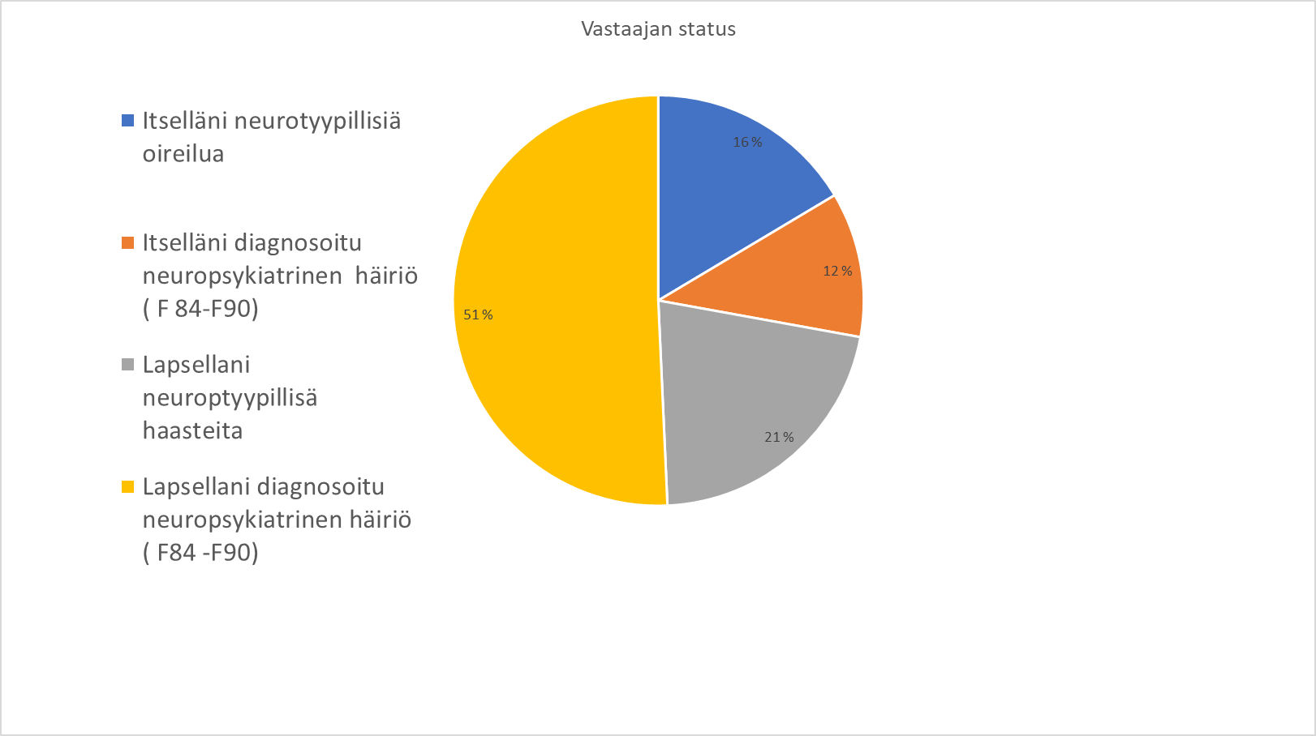
Kysely nepsy-nuorille ja vanhemmille
Toteutettu Webpropol-kysely alkuvuodesta 2024​
Vastaajia 140

Slide 6
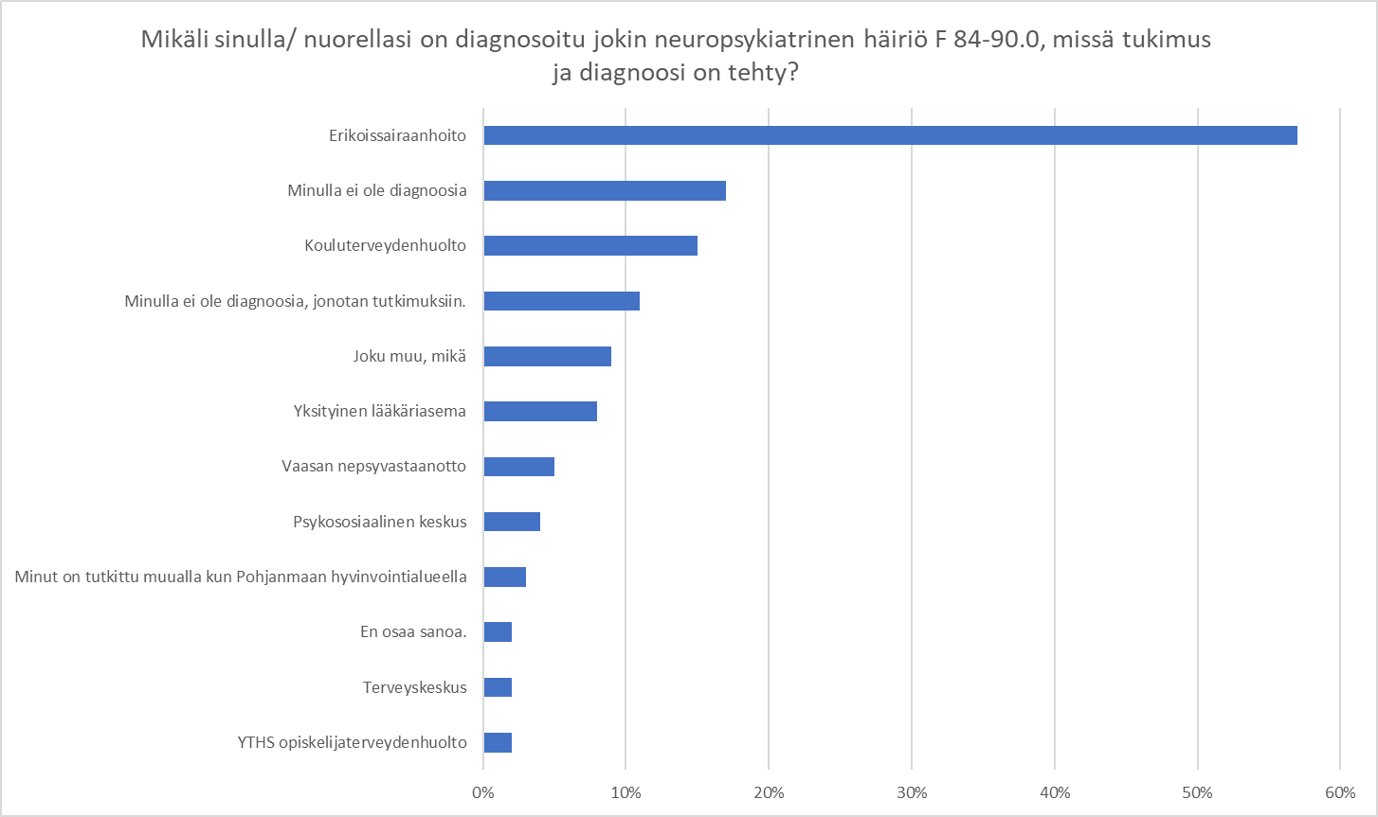
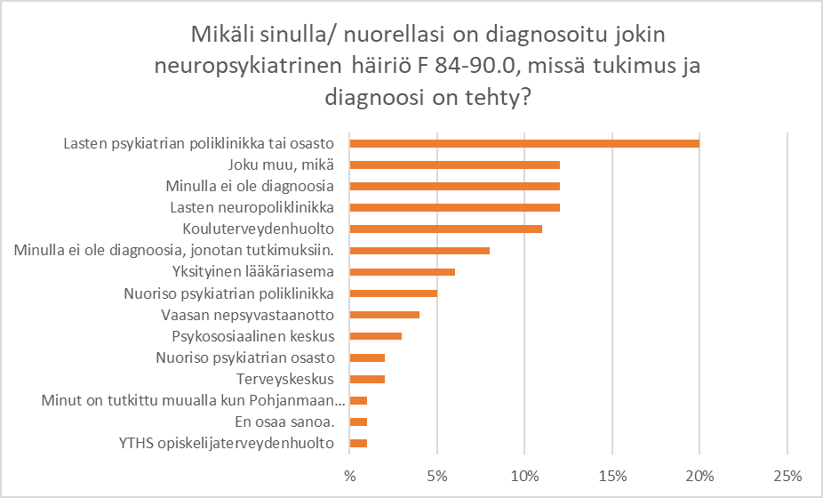

Slide 7
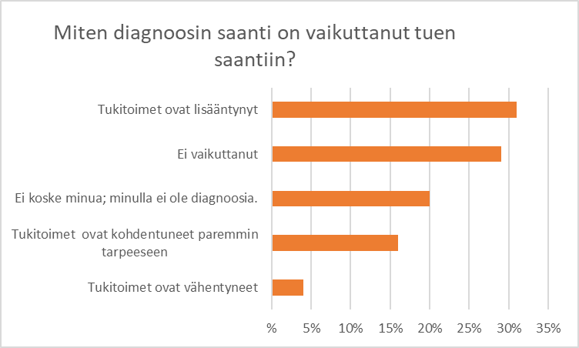

Slide 8
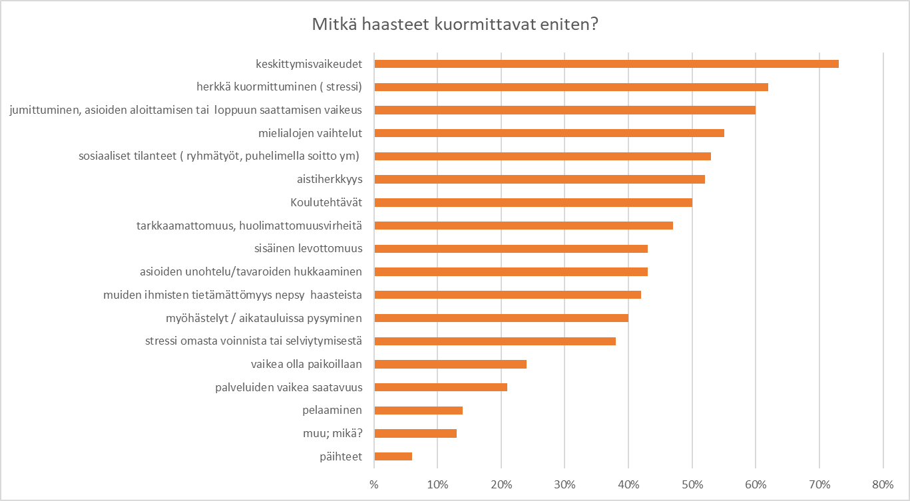

Slide 9
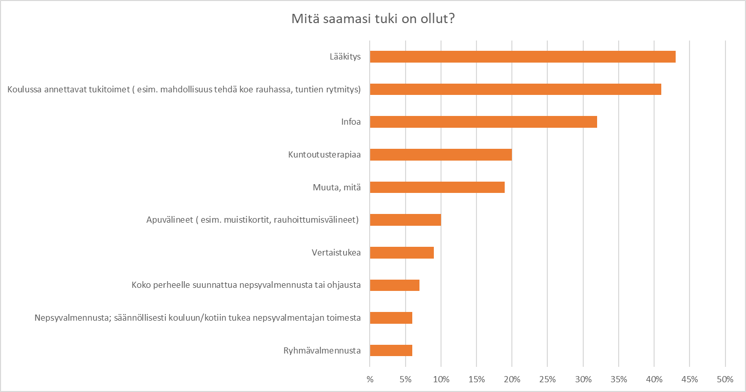

Slide 10
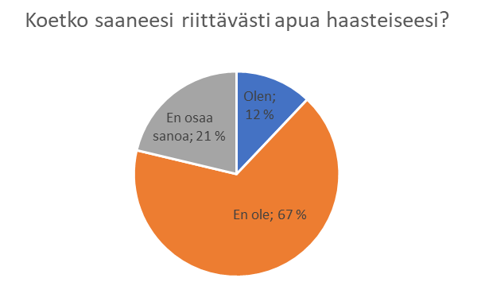
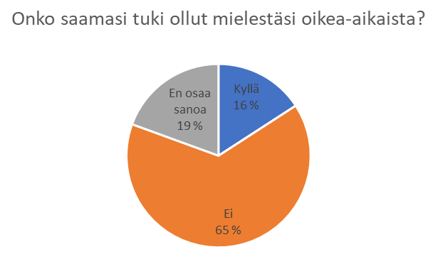

Slide 11
Millaisesta tuesta koet saaneesi parhaiten tukea?
Vertaistuki
Varit en otroligt lång och svår process att få 1)utredning 2) tillräckligt stöd med utmaningar. Varenda sak måste jag som förälder pusha på för att det ska gå framåt och ingen koordinerar det hela - varken från skolan eller från hälsovården.
Mycket har jag lärt mig själv, genom att låna böcker och läsa, men alla har kanske inte den möjligheten.
Eniten on auttanut oman opettajan suhtautuminen ja avun saaminen ja ennen diagnoosia. Opettaja haluaa huomioida erityisvaikeudet ja sen ettei koulupäivästä kuormitu liikaa. Ei mitään erikoistemppuja, pieniä juttuja, jotka auttavat.
Koulu-psykologin säännölliset tapaamiset auttoivat positiivisesti

Slide 12
Terveiset/ toivomukset nepsy-nuorten palveluiden kehittämiselle
Lisää resursseja nepsy-nuorten auttamiseen, koska monenlaiset haasteet koskevat sekä nuorta että hänen perhettään. Palvelut helposti saataviksi.
Toivoisin kouluihin enemmän nepsyosaamista ja tukitoimia erilaisille oppijoille
Mitäs sitten, kun lapsi täyttää 18, mistä sitten apua?? Nyt jonottanut tutkimuksiin 2 vuotta, eikä vieläkään ole saanut aikaa. Täysi ikäisenä uusi jonotus aikuisten puolelle???
Alldeles för lite stöd och information. Långa köer överallt och inga resurser
13v täytettyä nuori ja vanhemmat jäävät omat onnensa nojaan, jos ei ole tarvetta nuorisopsykiatrian palveluille. Nepsy-hoitajalle pitkät jonot eikä häneen saa yhteyttä.
Stöd till hela familjen och mer kunskap till skolväsendet.

Slide 13
Millaisesta tuesta koet saaneesi parhaiten tukea?
Kategoria | Esimerkki
Ei apua/ kritiikki palveluista | Vården för oss som ligger under utredning är under all kritik och aldrig känt mig så oprioriterad. Varit en otroligt lång och svår process att få 1)utredning 2)tillräckligt stöd med utmaningar. Varenda sak måste jag som förälder pusha på för att det ska gå framåt och ingen koordinerar det hela - varken från skolan eller från hälsovården.
Lääkitys | Lääkitys
Läheisten tuki/ vertaistuki | Av mina föräldrar. Vertaistuki
Omatoiminen tiedonhaku | Mycket har jag lärt mig själv, genom att låna böcker och läsa, men alla har kanske inte den möjligheten. Det jag själv har kunnat och lärt mig under åren.
Koulussa saatu tuki | Eniten on auttanut oman opettajan suhtautuminen ja avun saaminen ja ennen diagnoosia. Opettaja haluaa huomioida erityisvaikeudet ja sen ettei koulupäivästä kuormitu liikaa. Ei mitään erikoistemppuja, pieniä juttuja, jotka auttavat. Erityisopetusta/ opetusta pienryhmässä / enemmän aikaa tehtäville
Kuntoutusterapia, terapeuttiset keskustelut | Lastenpsykpoliklinikalta toimintaterapia nuorelle ja vanhemmalle keskustelukäynnit. Konkreettisesta; psykologin aikoja lapselle kuormittumisen vuoksi sekä sova -kurssista. Koulu-psykologin säännölliset tapaamiset auttoivat positiivisesti

Slide 14

Kiitos!
Välmående genom livet.
Hyvinvointia läpi elämän.
Projektipäällikkö Anu Hiironniemi anu.hiironniemi(a)ovph.fi
Projektikoordinaattori Lilja Öhman lilja.ohman(a)ovph.fi

